Slide 1
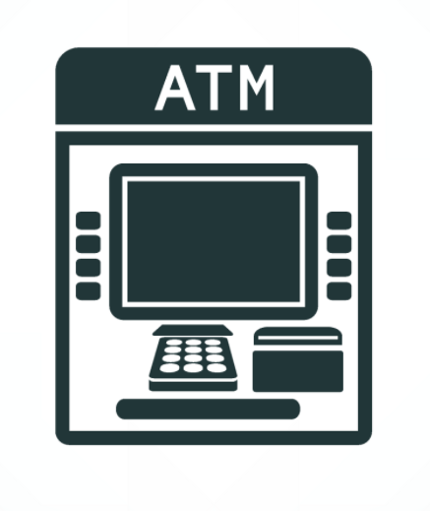

Sistem Keamanan Mesin ATM Menggunakan Sidik Jari
TA171801007
Christiawan / 13214133
Bayu Aji Sahar / 13214131
Azel Fayyad R / 13214108
TA171801007

Slide 2




MASALAH
TA171801007

Slide 3
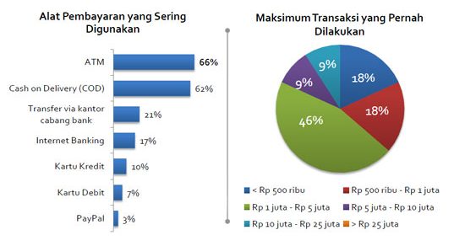
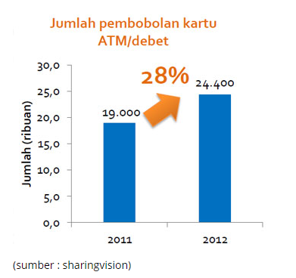

Data-data Pendukung
Transaksi ATM : 4.893 Triliun
Jumlah Transaksi : 4.5 Miliar
TA171801007

Slide 4
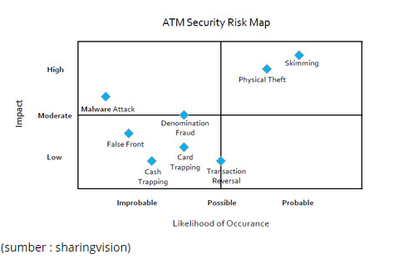
Jenis Kejahatan ATM
Jenis kejahatan yang dicoba untuk diatasi
Skimming
PIN capturing
Pencurian pin secara langsung
TA171801007

Slide 5

SOLUSI
TA171801007

Slide 6
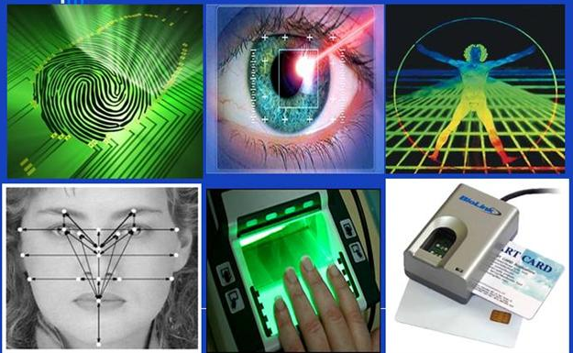
Sistem Biometrik
Sidik jari
Iris
Wajah
International Biometric Group (IBG)
in 2012
TA171801007

Slide 7
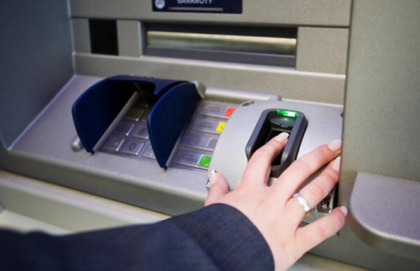
Fingershield ATM
Fingershield ATM, dimana nasabah harus melakukan autentifikasi tambahan berupa autentifikasi sidik jari yang memiliki pola unik untuk setiap orangnya ketika akan melakukan transaksi menggunakan mesin ATM sehingga kejahatan ATM dapat diminimalisir.
TA171801007

Slide 8
SPESIFIKASI
TA171801007

Slide 9
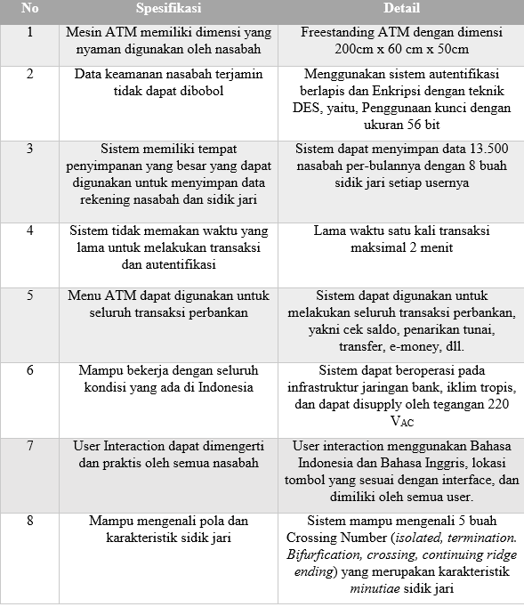
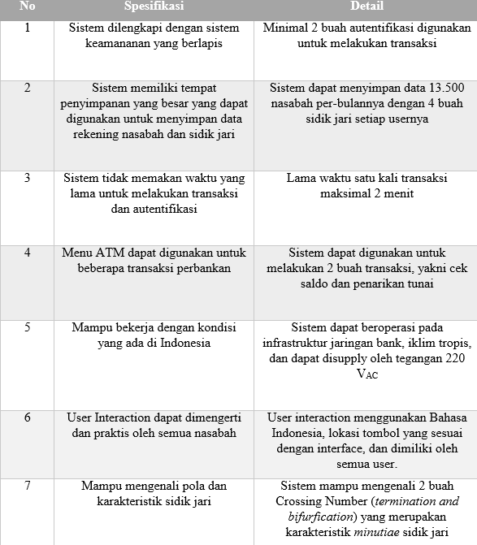
Spesifikasi Ideal
Spesifikasi Tugas Akhir
TA171801007

Slide 10
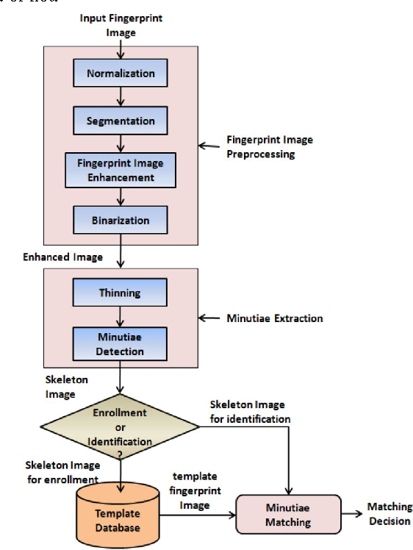











Fitur Produk
Menerima input sidik jari
Mengenali sidik jari nasabah
FITUR DASAR
Input dan verifikasi kegiatan transaksi
Pengolahan image prosessing sidik jari
Simpan PIN dan Sidik jari
TA171801007

Slide 11

Fitur Produk
Verifikasi berbeda saat transaksi spesifik
FITUR TAMBAHAN
Menampilkan keberhasilan transaksi
Melakukan enkripsi pada kartu ATM
TA171801007

Slide 12
RANCANGAN
TA171801007

Slide 13



FUNGSIONAL
TA171801007

Slide 14
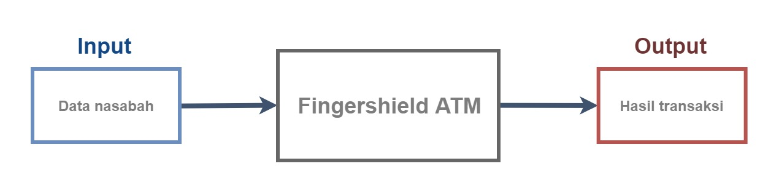
Level 0
TA171801007

Slide 15
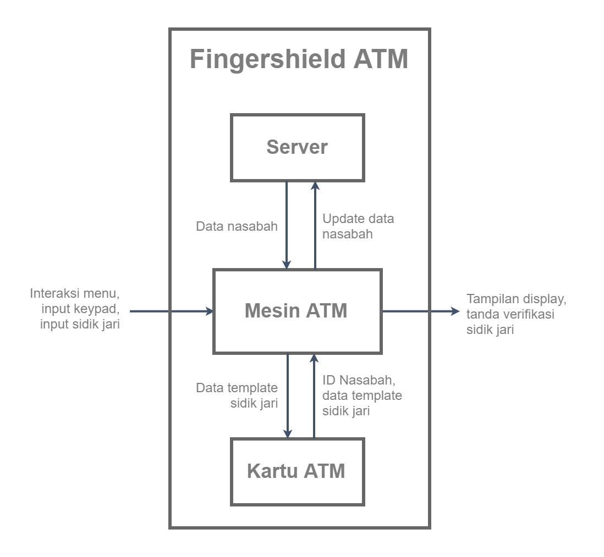
Level 1
TA171801007

Slide 16
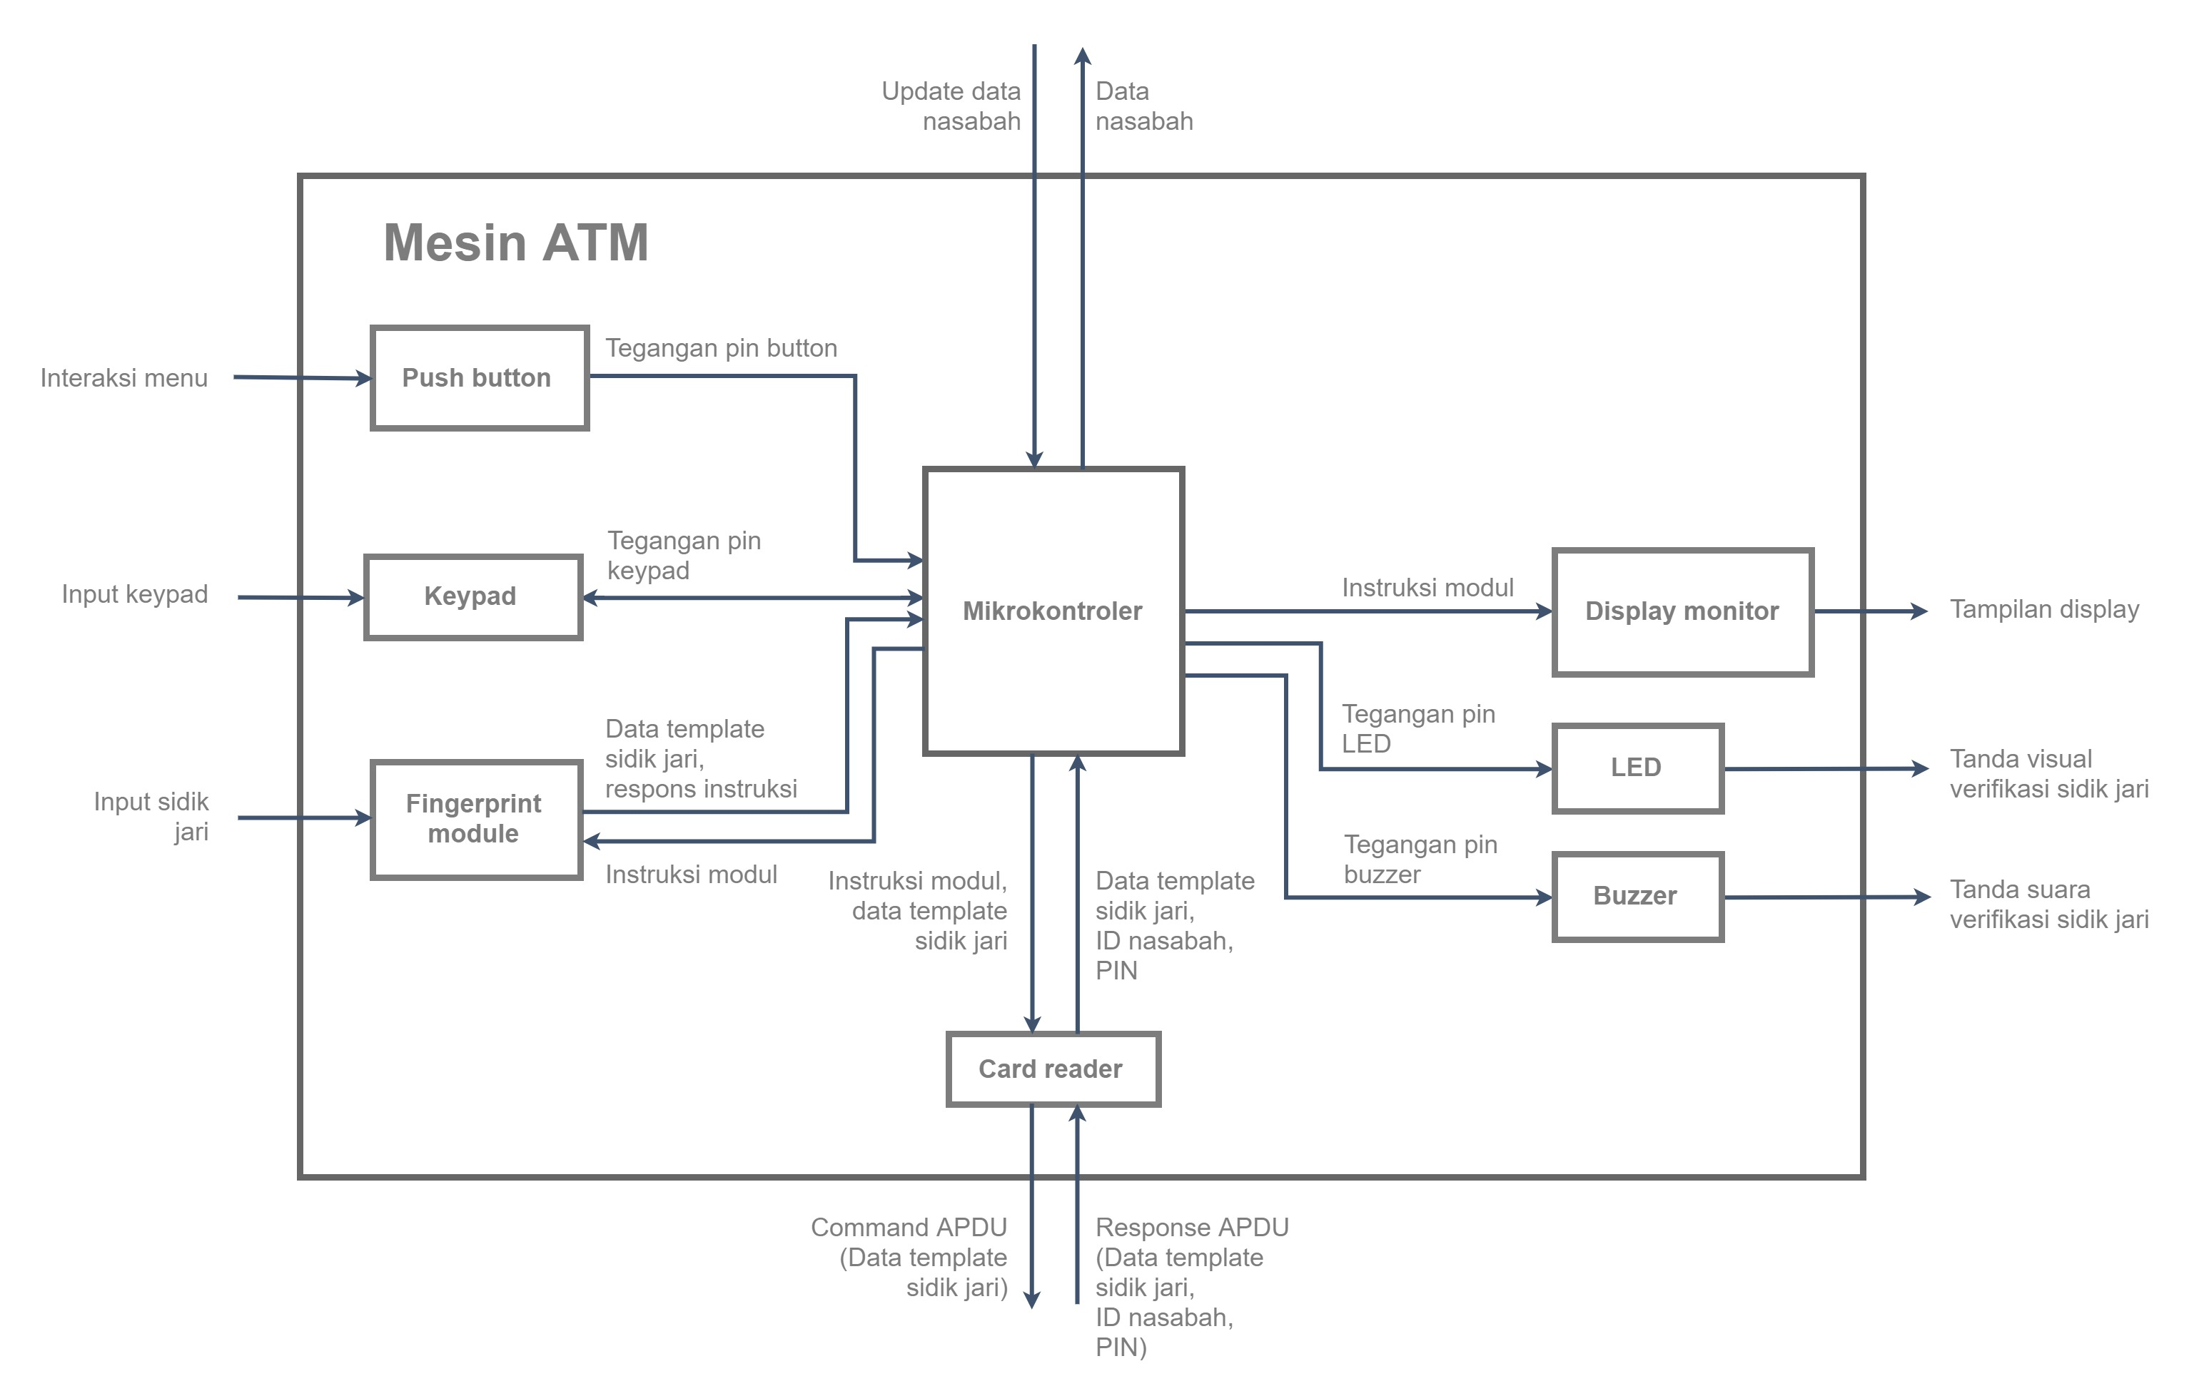
Level 2
TA171801007

Slide 17
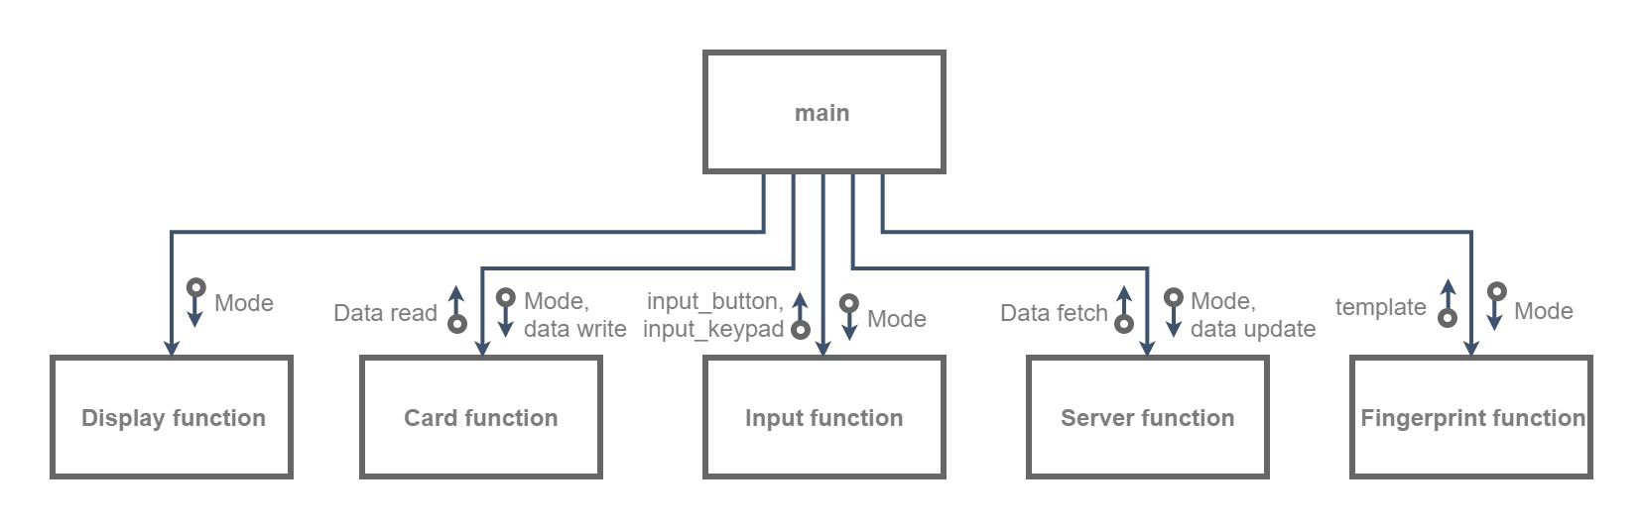
Software
TA171801007

Slide 18
BEHAVIORAL
TA171801007

Slide 19
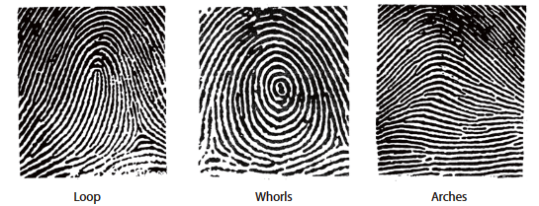
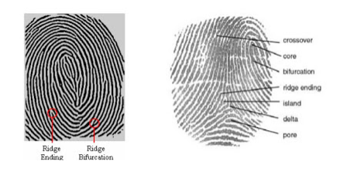
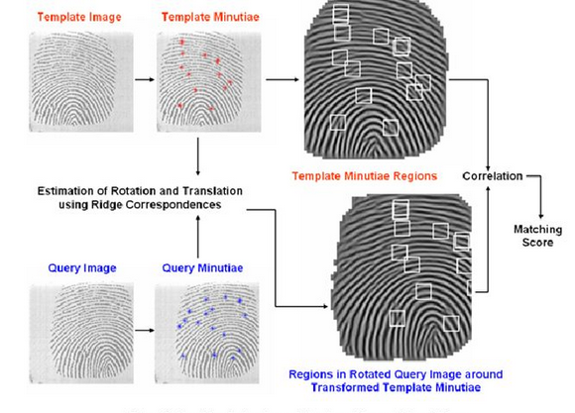
Fingerprint Algorithm
60-65%
30-35%
5%
Pattern Based
Minutiae Matching
Cross-Correlation
TA171801007

Slide 20
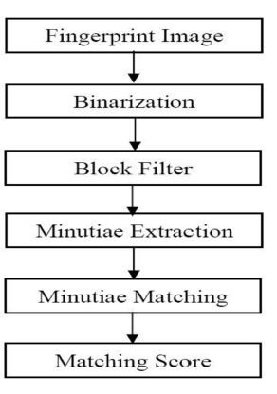
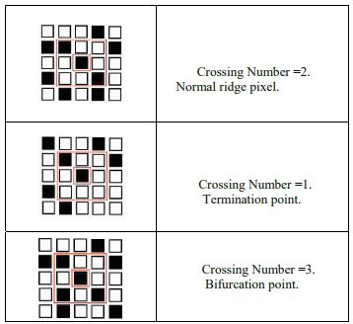
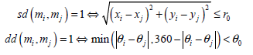
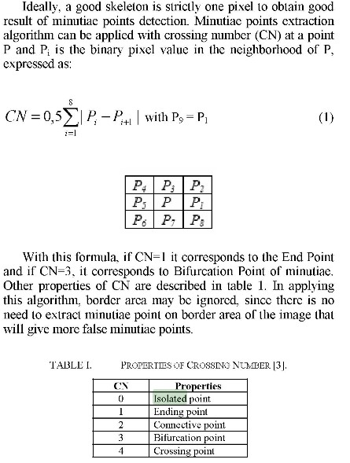
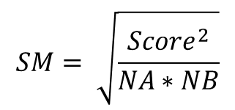
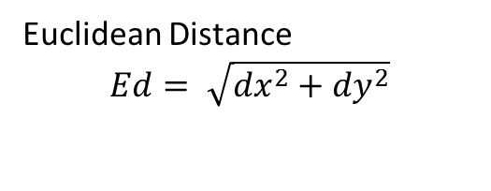
Fingerprint Image Processing
Metode Crossing Number
Euclidean Distance
$$Ed= \sqrt{{dx}^{2}+{dy}^{2}}$$
Threshold
Similarity Index
$$SM= \sqrt{\frac{{Score}^{2}}{NA∗NB}}$$
TA171801007

Slide 21


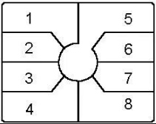
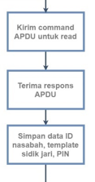

Card
Data
Data tersimpan
APDU
Akun nasabah
PIN
Data sidik jari
UAPD
Unit komunikasi antara smart card dan card reader
Terbagi
Command APDU
Response APDU
CARD
Reader
Reader
TA171801007

Slide 22
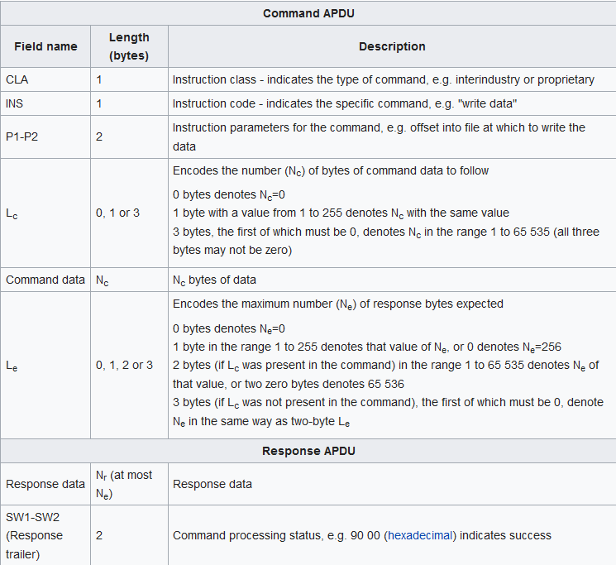
Card
Data
APDU
Reader
TA171801007

Slide 23
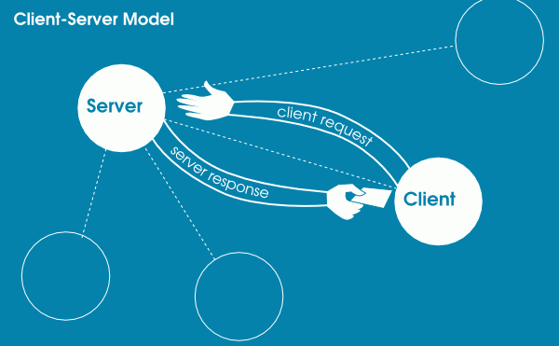

Server Behavioral
Model klien-server digunakan untuk ATM berhubungan dengan database
Database management system untuk menyimpan data nasabah
TA171801007

Slide 24
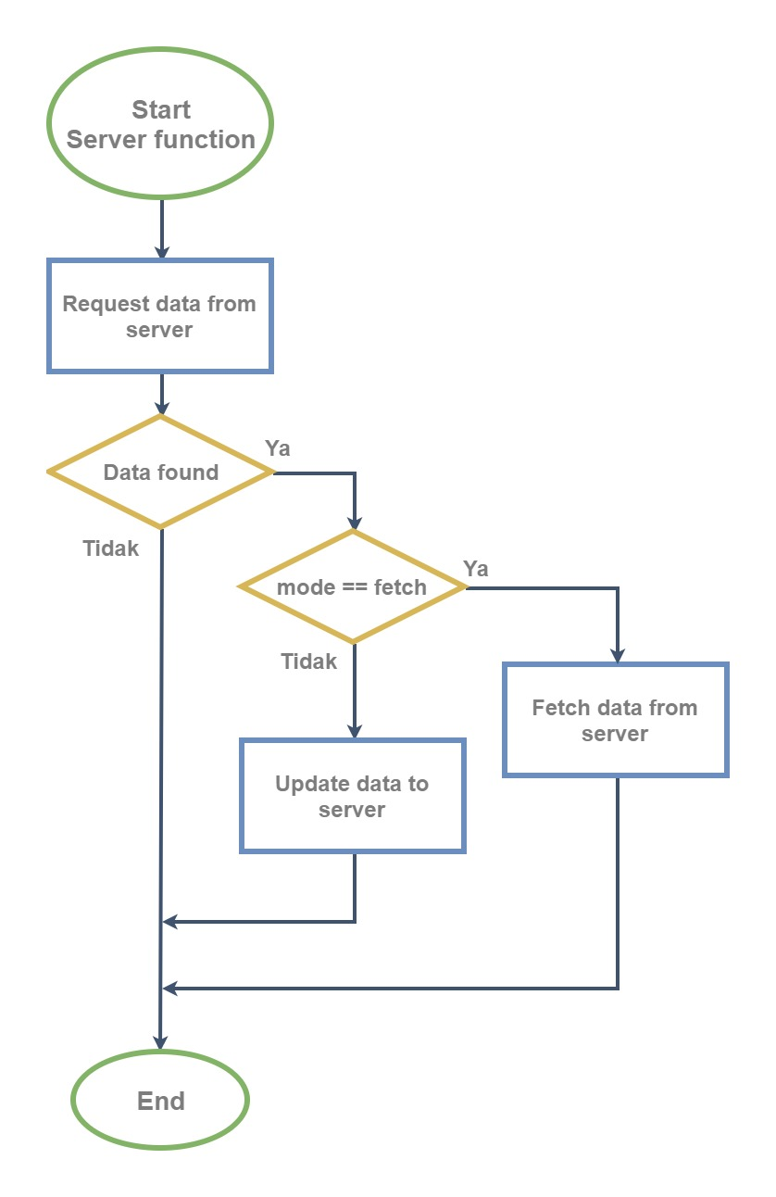

Server Behavioral
Fungsi fetch data untuk menerima data data nasabah
Fungsi update data untuk mengubah isi data setelah melakukan transaksi
TA171801007

Slide 25
HARDWARE
TA171801007

Slide 26
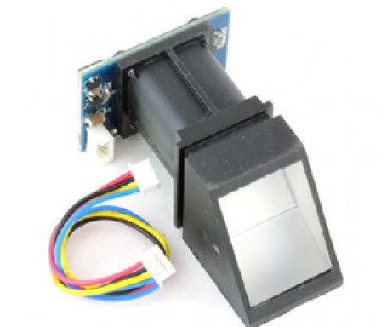
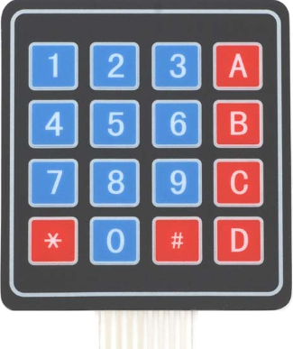
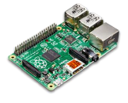
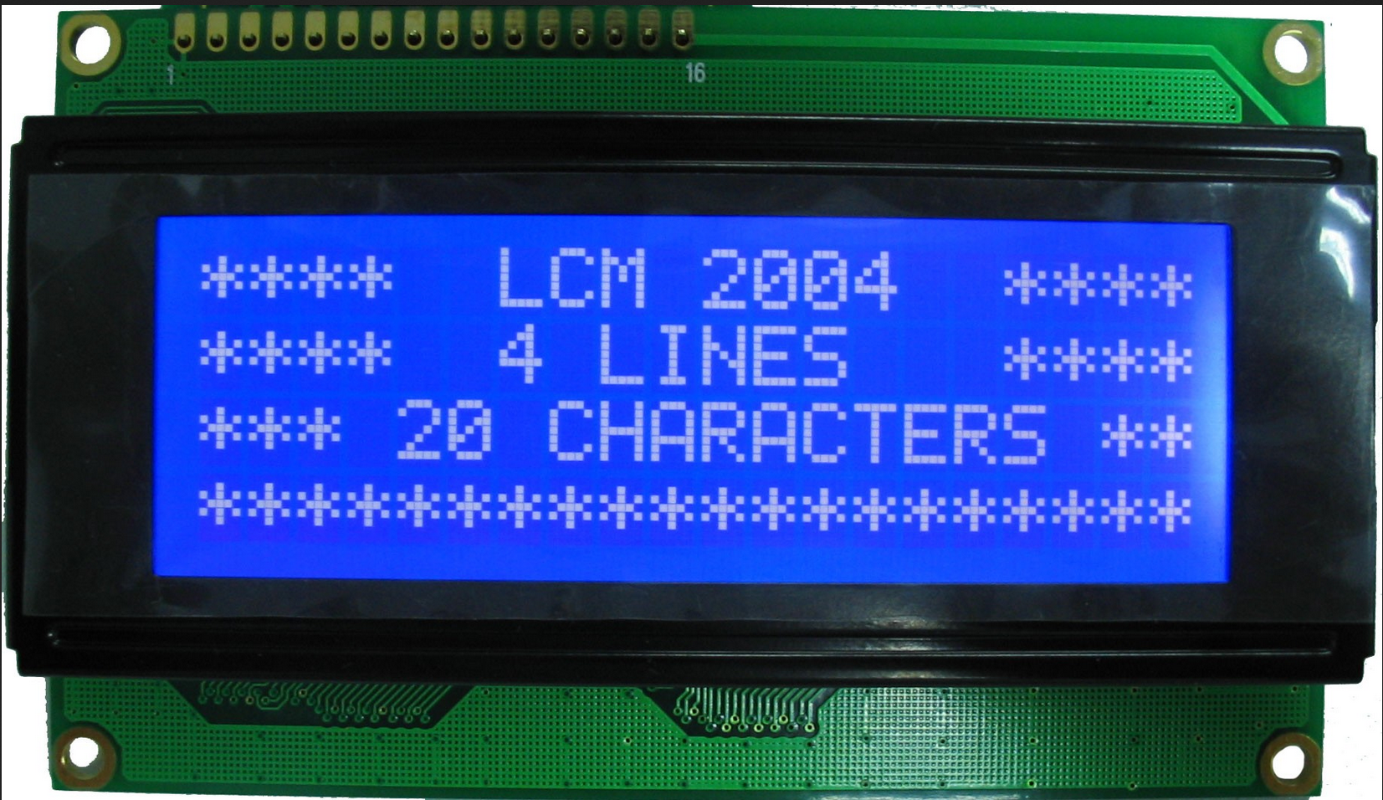
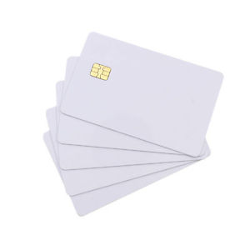
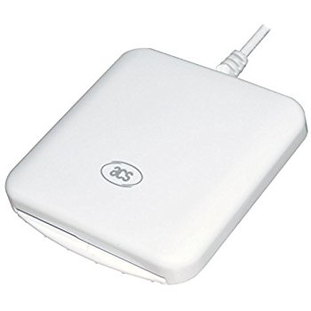
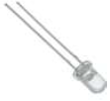
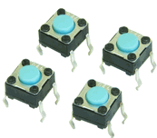
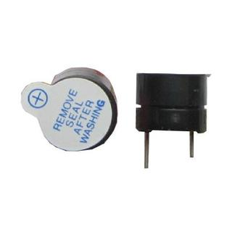
Komponen yang Digunakan
Raspberry Pi 3
Fingerprint Optical Sensor R305
LCD 20x4
Membran Keypad 4x4
Smart Card
ACS Card Reader
LED 5 mm – Pushbutton - Buzzer
TA171801007

Slide 27
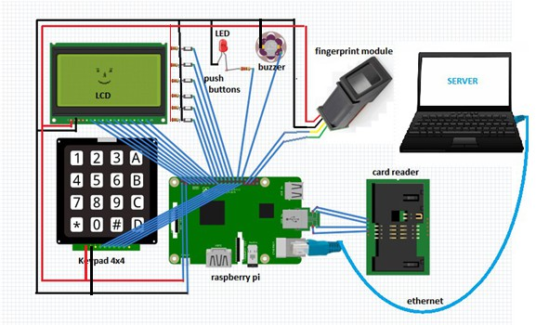
Rangkaian
TA171801007

Slide 28
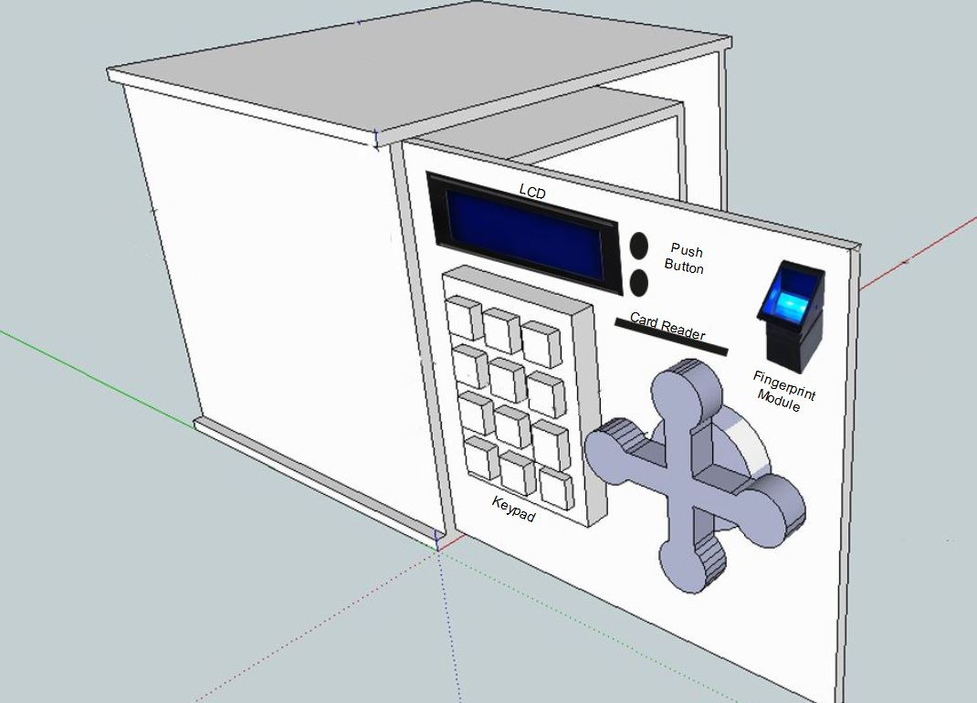
Desain Fisik
Kotak Penyimpanan Uang Dimensi : 40 cm x 30 cm x 30 cm (Panjang x Lebar x Tinggi)
TA171801007

Slide 29
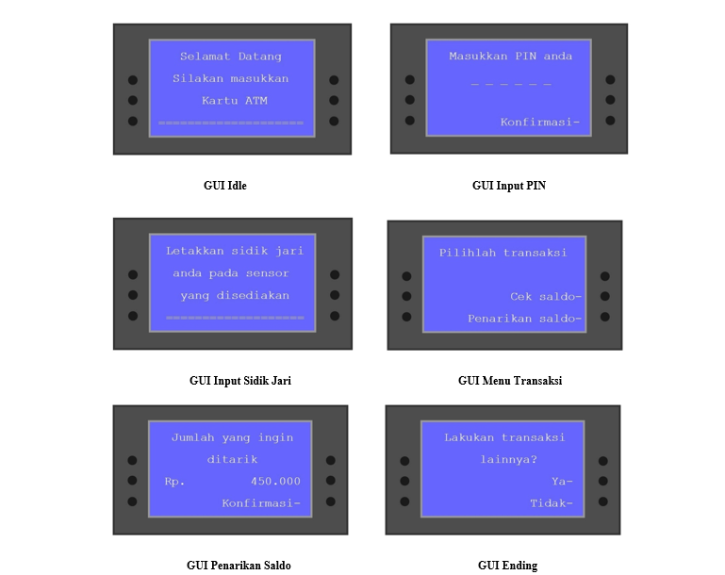
User Interface
TA171801007

Slide 30

SIMULASI
TA171801007

Slide 31

Simulasi Image Processing
Input sidik jari A
Input sidik jari B
Input sidik jari C
TA171801007

Slide 32
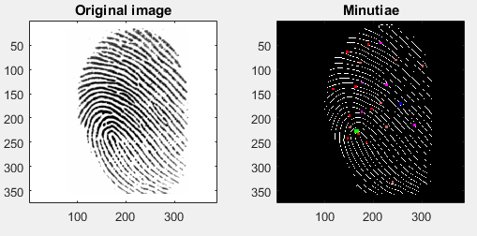
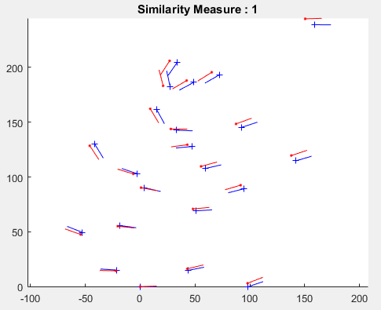
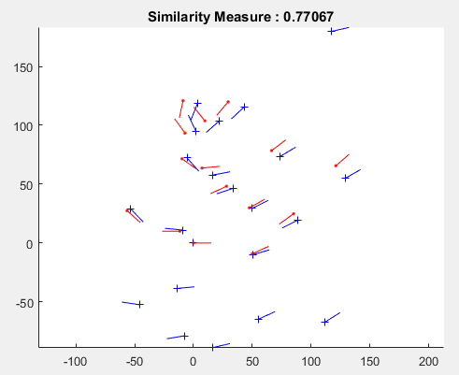
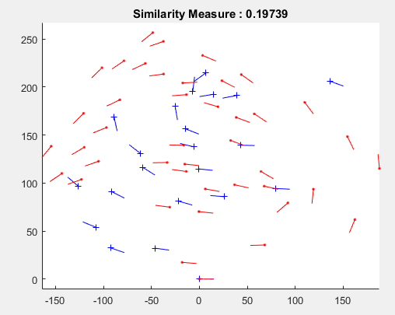

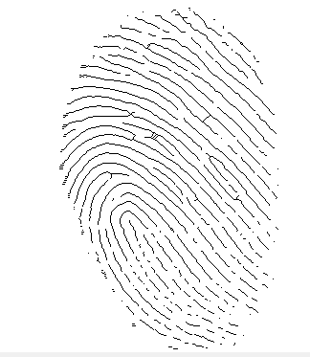
Simulasi Image Processing
Hasil Minutiae Sidik Jari A
Binerisasi
Thinning
Fingerprint Matching
TA171801007

Slide 33


Slide 34

Appendix
TA171801007

